Slide 1

אגף חזות העיר
מטפחים את העיר בשבילך
ועדת חזות העיר רבעון ג' 2022

Slide 2





אגף חזות העיר
מטפחים את העיר בשבילך
סקירה כללית – ראש האגף
צמצום הריסוס ברחבי העיר
כלואים לטבע
הערכות לגיזומי חורף
תכנית אב שנתית לשיקום תשתיות להולכי רגל במרחב הציבורי
שדרוג חצרות בתי ספר
פחים טמונים
עמדות למחזור פקקים
המשך שדרוג עמדות מחזור
מבצע אכיפת כלבים
שילוט בגינות ציבוריות
פרסום על מדרכות – אכיפת כלבים
אספת – קיבלת – עידוד לאיסוף צואת כלבים
מכרזים
הערכות לחגי תשרי

Slide 3
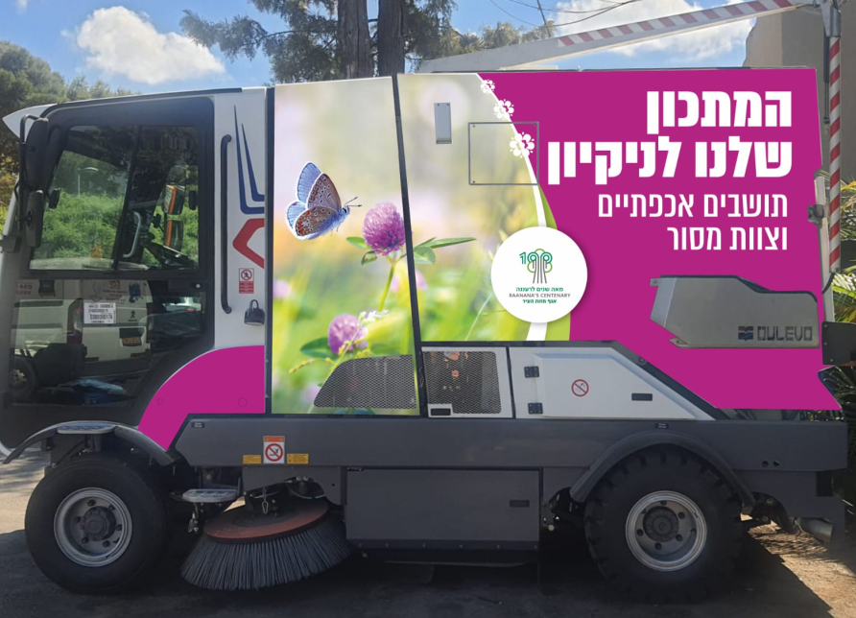
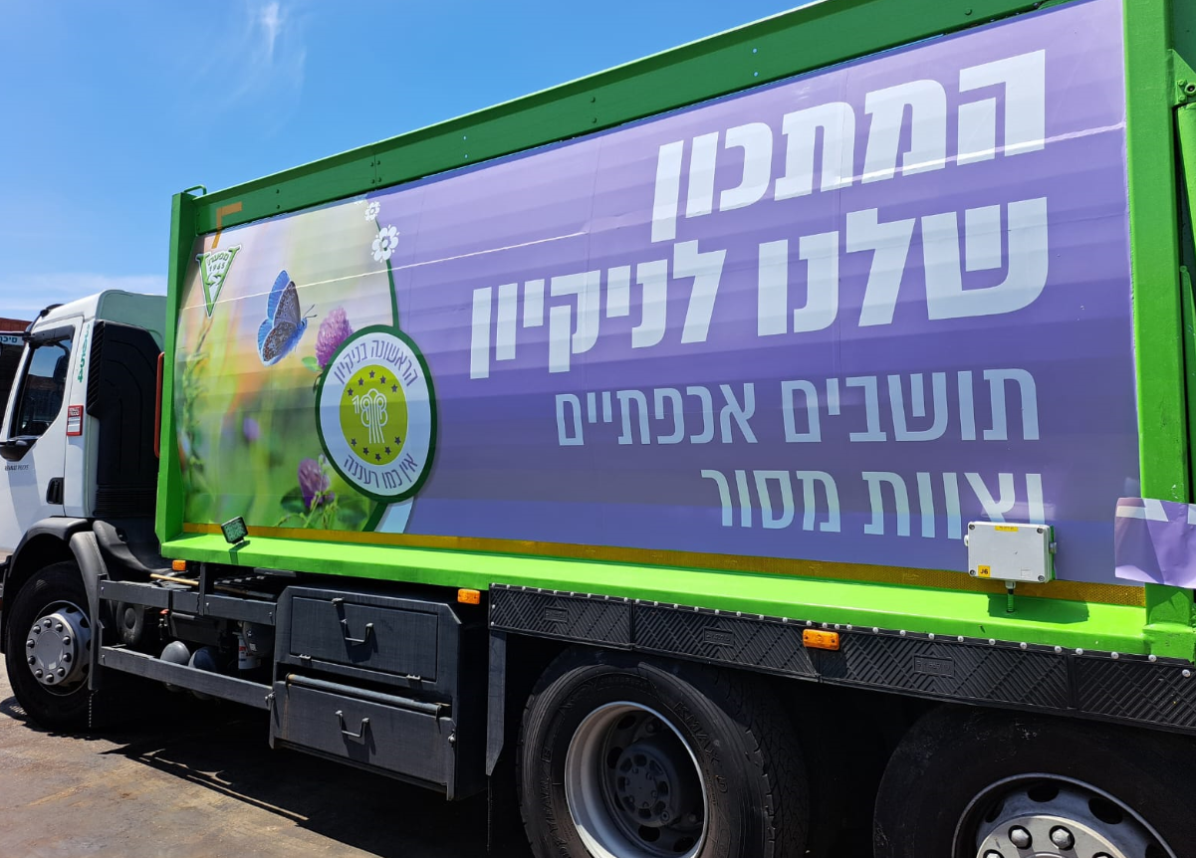
אגף חזות העיר
מטפחים את העיר בשבילך
סקירה כללית – ראש האגף
מכרז ניקיון עירוני- נבחרו 2 קבלנים זוכים- פורד וקלין סטאר
תחילת הפעלת המכרז החל מה-01.11.2022
עם תחילת המכרז החדש, חידשנו את שילוט המשאיות והאמצעים בעיר

Slide 4
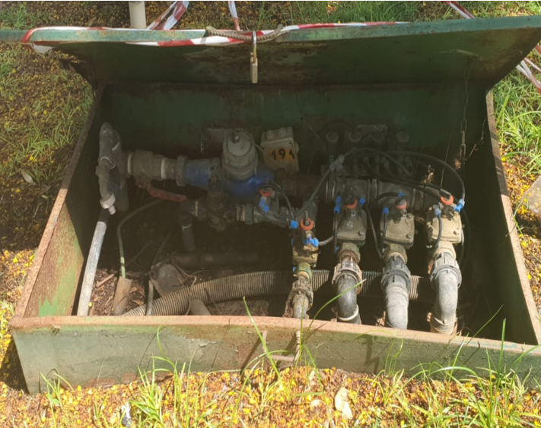
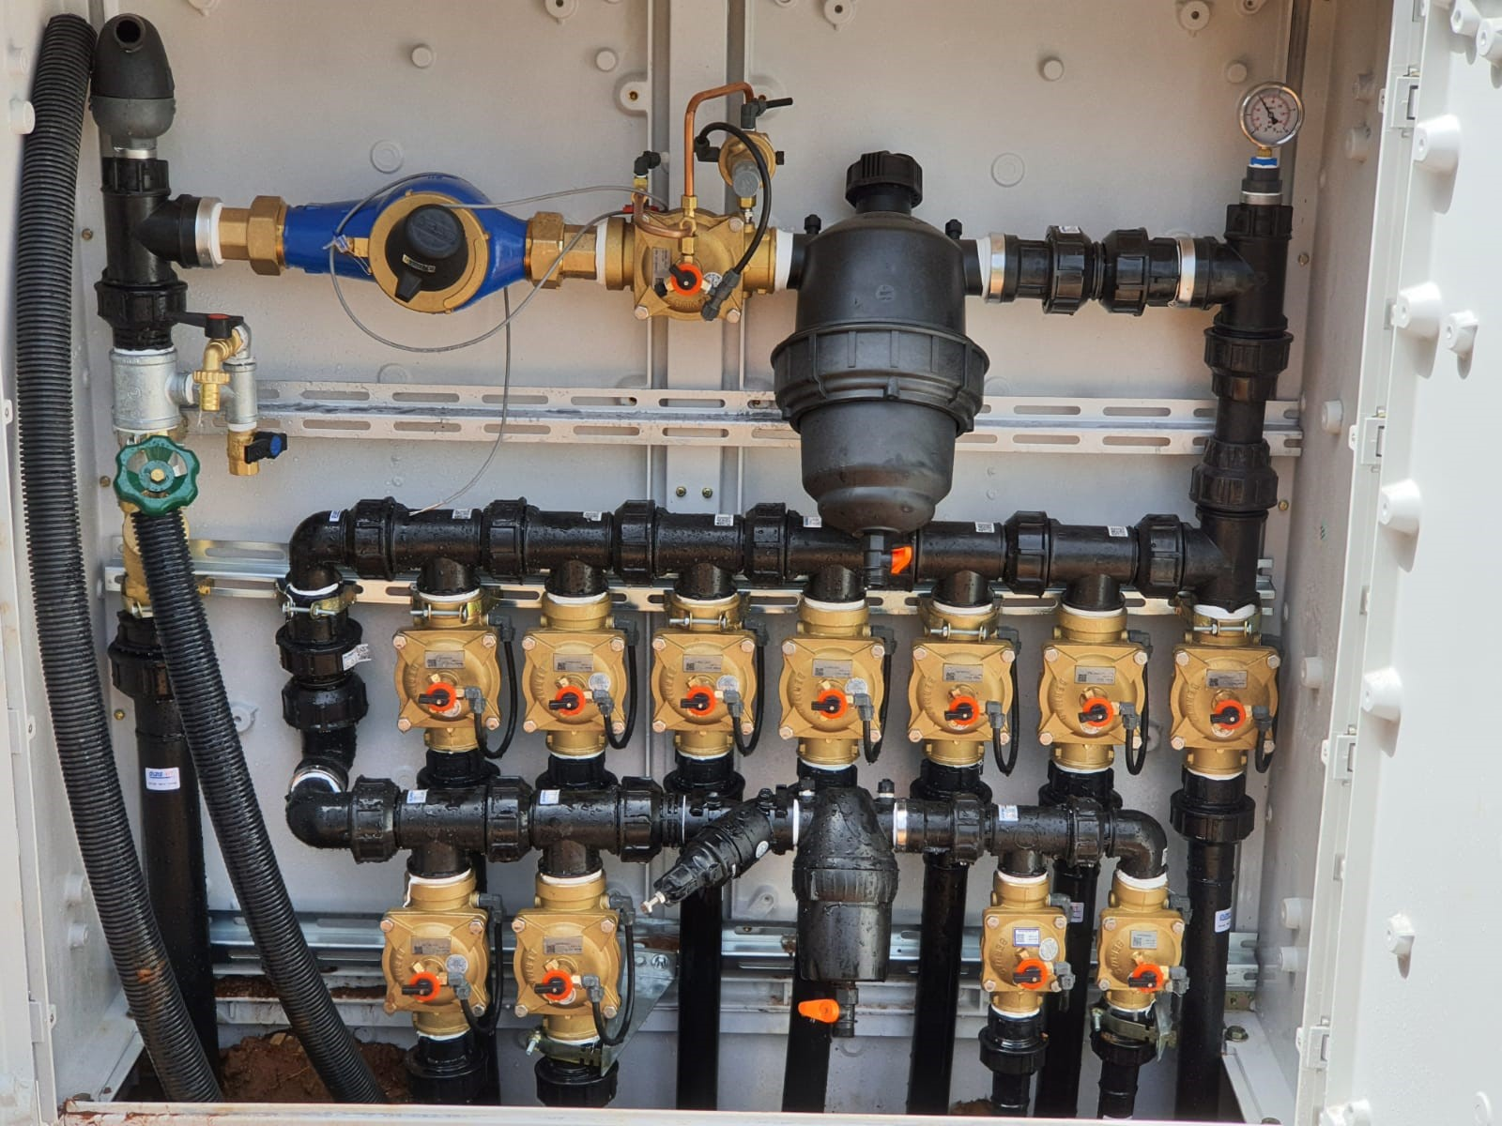
אגף חזות העיר
מטפחים את העיר בשבילך
סקירה כללית – ראש האגף
מכרז מערכות השקיה- נבחר קבלן זוכה למכרז – חברת יסמין,
הקבלן התחיל עבודה בעיר החל מה-01.08.2022.
בעיר מעל 600 ראשי מערכת בעיר. ההחלפה תתבצע ע"ב תוכנית עבודה רב שנתית מסודרת ומתועדפת להחלפת הראשים

Slide 5

אגף חזות העיר
מטפחים את העיר בשבילך
סקירה כללית – ראש האגף
הערכות לחגי תשרי –
עתיד להתפרסם פרסום לפני החגים לטובת ידיעת התושבים בימי הפינוי אשפה וגזם. מבצעים ניקיון ברחבי העיר ובבתי הכנסת בעיר. ישטפו כל מתקני המחזור בעיר, מבוצעת שטיפה ע"י קיטור באחוזה ובמיקומים מרכזיים.

Slide 6
אגף חזות העיר
מטפחים את העיר בשבילך
מחלקת פיקוח ובקרה
פיקוח כלבים –
ממשיכים לתגבר ולאכוף בנושא הכלבים המשוחררים ואי איסוף צואה, הנושא חשוב בקרב תושבי העיר
ניתנו מעל 300 דוחות בנושא הכלבים כולל חודש אוגוסט 2022
לאורך כל חודש ספטמבר, יוצאת מחלקת פיקוח ובקרה למבצע בכל רחבי העיר בנוגע לאי איסוף צואת הכלבים
הוספו עמדות שקי-קקי בהתאם למשאל הציבור שהתקיים ברבעון א'.

Slide 7

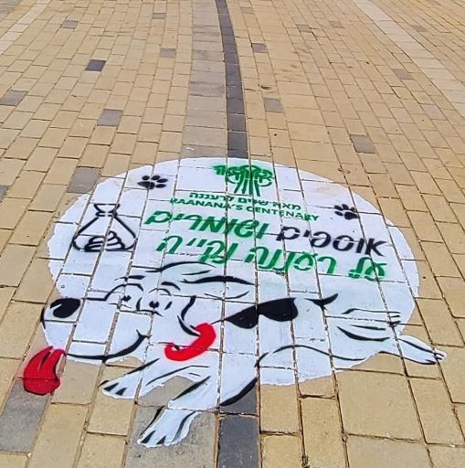
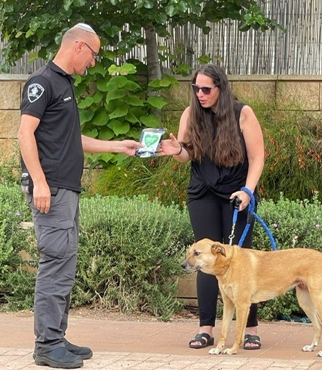

אגף חזות העיר
מטפחים את העיר בשבילך
מחלקת פיקוח ובקרה
הגברת המודעות לאיסוף בגינות הציבוריות –
הוספנו שילוט לאיסוף צואת הכלבים בכניסה לכל הגינות הציבוריות בעיר
קמפיין שילוט מדרכות לעידוד - איסוף צואת כלבים
השנה יצאנו בפיילוט לקמפיין שילוט על המדרכות על כ-50 מיקומים מרכזיים ברחבי העיר. לאור הצלחת הקמפיין עתיד להמשיך גם בשנ"ע 2023.
עידוד איסוף צואת כלבים ( אספת קיבלת ) -
גם השנה חילקו חטיפים כצ'ופר לאוספי צואת הכלבים. החלוקה תועדה ופורסמה במדיה לטובת עידוד נוסף לאיסוף צואת הכלבים בעיר

Slide 8
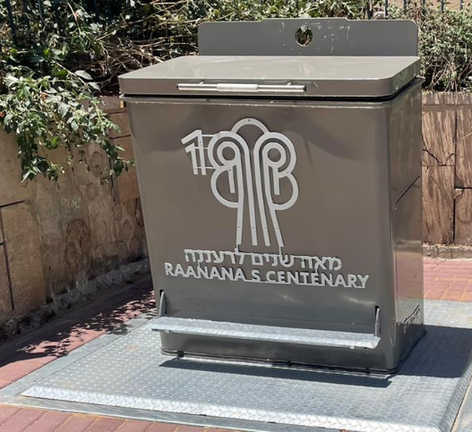
אגף חזות העיר
מטפחים את העיר בשבילך
מחלקת שפ"ע
פחים טמונים- ברעננה בונים חדש ומשדרגים את הישן:
כהמשך ישיר לפרויקט שדרוג השכונות הוותיקות בעיר, עיריית רעננה החליפה כ-7 פחים ישנים לפחים טמונים הפזורים ברחבי העיר, ובמקומם יותקנו תאים חדשים ונוחים לתפעול!
השינויים העיקריים שניתן לראות בפחים החדשים:
פתיחה קלה ונוחה בטכנולוגיה חדשנית וידידותית לתושב
עיצוב דקורטיבי ושילוב של צבעים נעימים לעין
נערכו עבודות תשתית ותיקון מסביב לפחים לאחר החלפתם
רעננה ממשיכה לדאוג לרווחת התושבים ולסביבה נעימה ויפה !

Slide 9
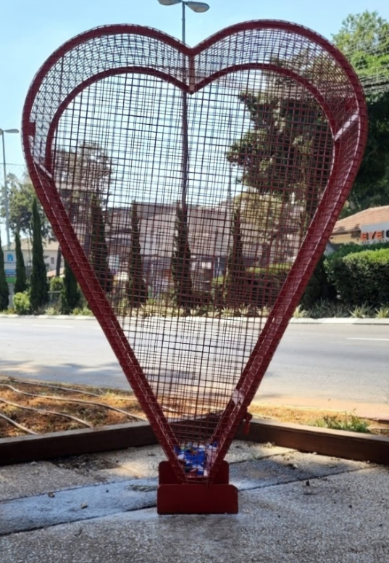
אגף חזות העיר
מטפחים את העיר בשבילך
מחלקת שפ"ע
עמדת מחזור לפקקים –
השנה יצאנו בפיילוט לעמדות מחזור פקקים
כיום, יש כ-2 עמדות מחזור בעיר.

Slide 10
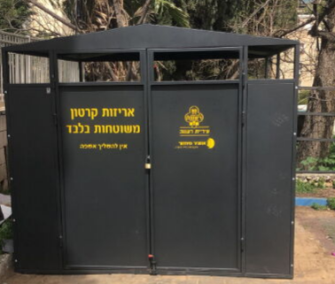
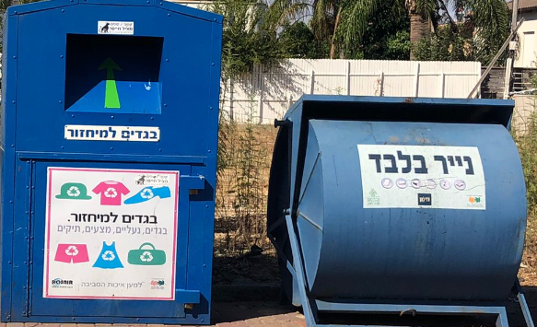
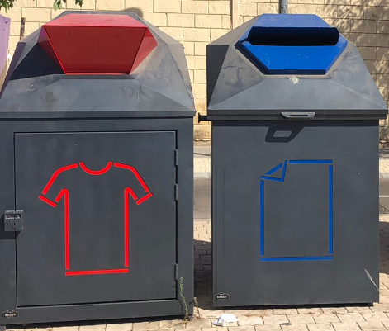
אגף חזות העיר
מטפחים את העיר בשבילך
מחלקת שפ"ע
עמדות מחזור –
צבענו ושדרגנו את העמדות לאיסוף קרטון ברחבי העיר בהתאם לעמדות המחזור החדשות הנוספות. החלה החלפה של מיכלי המחזור לבגדים ונייר

Slide 11
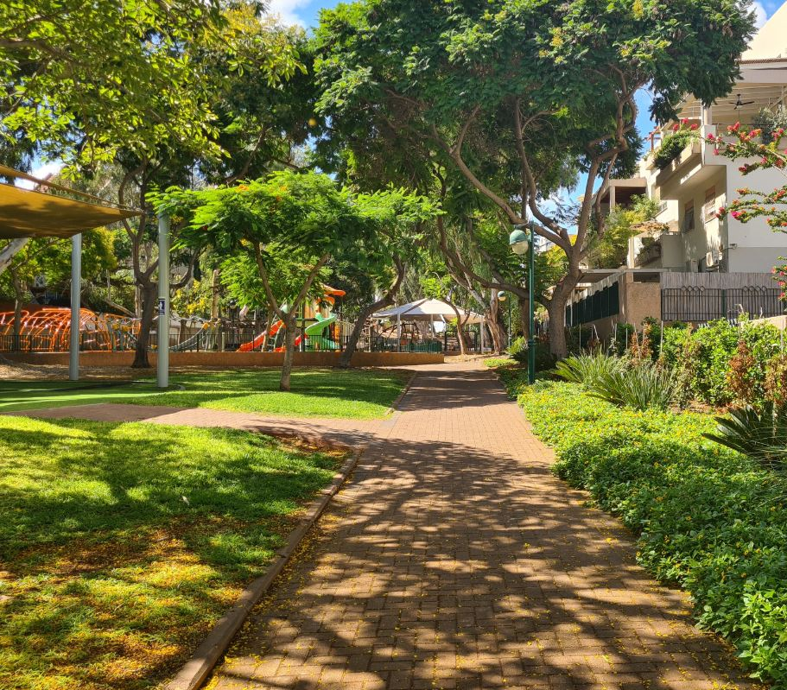
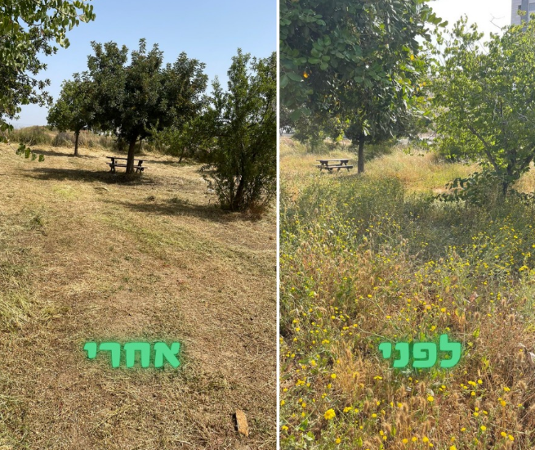
אגף חזות העיר
מטפחים את העיר בשבילך
מחלקת גנים ונוף
גינות ללא ריסוס -
שומרים על הסביבה - השימוש בחומרי ריסוס בזמן הלימודים במוסדות החינוך.
ברחבי העולם גוברת המגמה והמודעות לקידום אורח חיים בריא, ועמה עולה החשש מריסוסים במרחב הציבורי: בפארקים, בגינות, במדרכות ובמוסדות הציבור. בראש המגמה עומדים ריסוסי הגינון והמדרכות כנגד עשבייה.
לקוטלי העשבים השפעה משמעותית על האדם הן במגע ישיר ובנשימה והן בזיהום הסביבה: זיהום מי התהום, הנחלים והים, זיהום אוויר, זיהום קרקע ופגיעה במגוון הביולוגי.
לכן, עיריית רעננה יצאה בפיילוט בגינון "בר קיימא", שהוא גינון שהוא יפה, אסטטי, פורח וגם- חזק, חסכוני במים ותחזוקה, מקומי ומתאים לאקלים, לנוף ולבעלי החיים המקומיים
הפיילוט שלנו התחיל בגינה אחת, וזאת מכיוון שאנו מבינים כי ישנה חשיבות לשינוי התפיסה של הדברת מזיקים ועשבים. אנו רואים לנכון להטמיע את שיטת הגינון החדשה בכל רחבי העיר, בהדרגה.
בימים אלו עיריית רעננה מרחיבה את הפיילוט לצמצום השימוש בקוטלי עשבים במרחב הציבורי וגאים להציג את "הפארק הארוך" בלב הפארק – פארק ללא קוטלי עשבים!
בהמשך להפסקת הריסוס במוסדות החינוך והפיילוט המוצלח בגן חגי וסביבתו, מרחיבים את הפיילוט לקידום גינון בר קיימא בעיר.
בשטח הפארק הארוך, המקביל לרחוב רימלט, חוזקה הצמחייה הקיימת ונשתלים בימים אלו עשרות שתילים חדשים לכבוד פיילוט של שנה.
בנוסף, החורשות הירוקות והפורחות בעיר מתייבשות בקיץ, והשנה עיריית רעננה התחילה פיילוט שמטרתו לבחון כיצד ניתן להתמודד עם העשבייה הגבוהה תוך שמירה על חורשות בריאות, יפות וללא ריסוסים.
מתוך כך, הוחלט כי כיסוח העשבייה יבוצע מעתה על ידי טרקטור שרשרת, אשר מהווה פתרון חדשני ללא שימוש בריסוס כך שבעלי החיים בסביבה אינם נפגעים ומאפשר לצמחים המקומיים להתחדש בשנה הבאה.

Slide 12
אגף חזות העיר
מטפחים את העיר בשבילך
מחלקת גנים ונוף
כלואים בטבע -
שטחים עזובים שיהפכו לשטחים מוצלים ופורחים
שטחים שמטפלים בנגר העילי של סביבתם
עדיפות לשטחים בייעוד שצ"פ
תכולת השטח :מפלסים לניהול הנגר, עצים, שיחים / פרחי בר, ספסל ישיבה

Slide 13
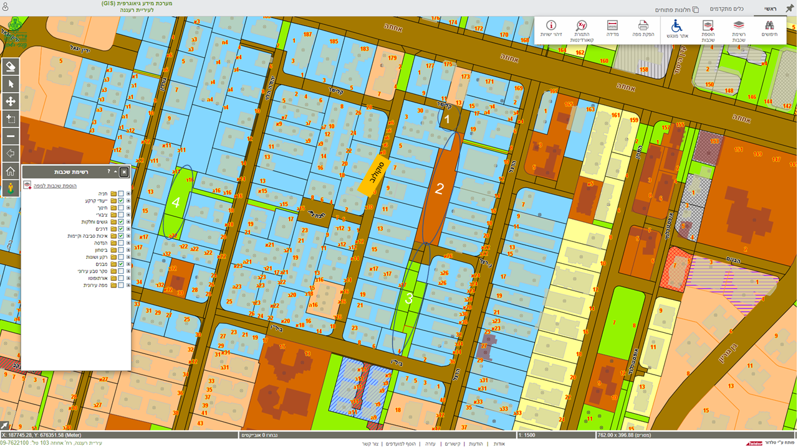
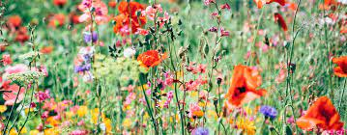
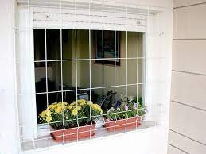
משבר האקלים כבר כאן
חלחול מים – טיפול בנגר עילי
ניצול שטחים כלואים
השבת פרחי הבר ויער עצי מאכל
מניעת תביעות השבה עתידיות
  מינימום טיפול ומינימום השקעה

Slide 14
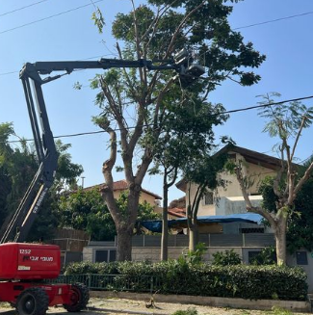
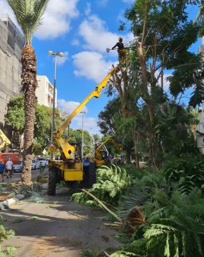
אגף חזות העיר
מטפחים את העיר בשבילך
מחלקת גנים ונוף
גיזומי חורף-
כחלק מהערכות לחורף, מתחילים בגיזומים בכל רחבי העיר בשת"פ חברת חשמל.
העבודה נחלקת למספר צרכים:
  ביצוע כריתות של עצים שמסכנים קווי מתח/ שנאים וכבר אושרו לכריתה
  עזרה במתן מענה לפניות תושבים למול חברת חשמל
  ביצוע עבודות יזומות לגיזום ברחובות העיר – הורדת משקלים וטיפול בעצים ותיקים וגדולים

Slide 15

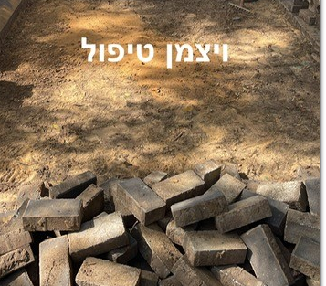
אגף חזות העיר
מטפחים את העיר בשבילך
מחלקת גנים ונוף
תכנית אב שנתית לשיקום תשתיות להולכי רגל במרחב הציבורי-
השנה בוצע סקר מדרכות ברחבי העיר. בהתאם לסקר התחלנו לתקן את המדרכות במרחב הציבורי
אנו מתוכננים לסיים לתקן את כלל המפגעים במדרכה בשכונות הותיקות והמיקומים שהוגדרו כדחופים ביותר עד לסוף השנה
זהו סקר ראשון מסוגו שנערך ברשות כלשהי וביצוע עבודות יזומות בכלל העיר ולא עבודות

Slide 16
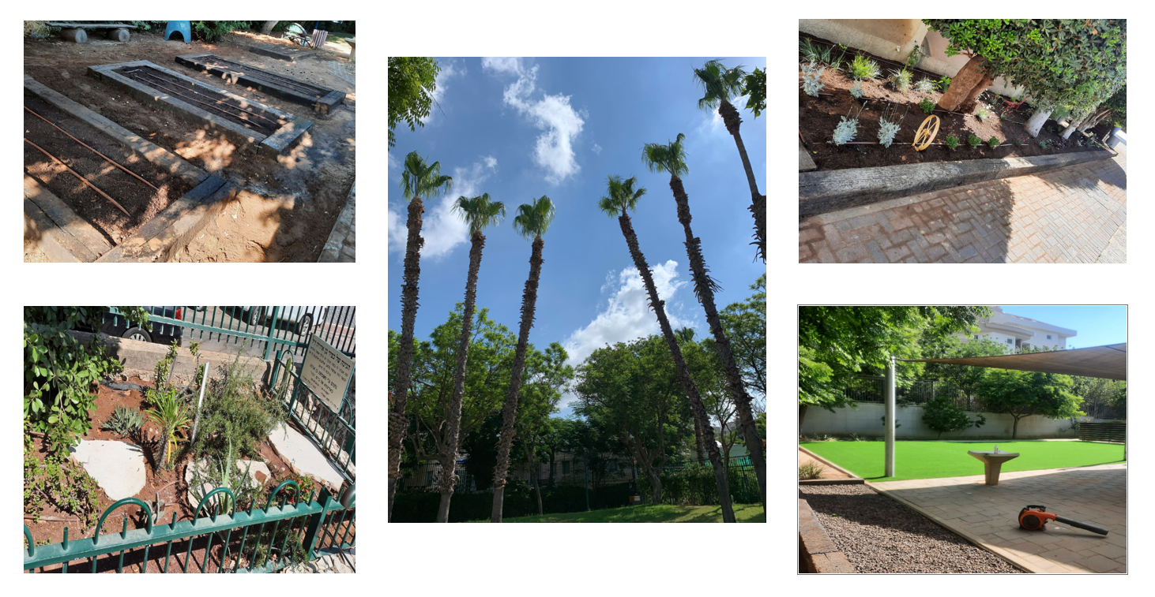
אגף חזות העיר
מטפחים את העיר בשבילך
מחלקת גנים ונוף
פתיחת שנת הלימודים –
הכנת של כל מוסדות הלימודים לפתיחת שנה חדשה – 30 בתי ספר + 133 גני ילדים
ביצוע סקר בטיחות בעצים.
ביצוע כריתות וגיזום ע"פ צורך – כ- 50 כריתות, ולמעלה מ 800 עצים נגזמו.
בדיקה ותיקון מערכות השקיה.
שתילות לפתיחת שנה.
שדרוג גינון במוסדות שעברו שיפוץ עומק ( 2 בתי ספר ו- 6 גני ילדים ).
ביצוע ניקיון חצרות ומגרשי ספורט לקראת הפתיחה.
שדרוג חצרות בבתי הספר- חדש!
השנה שודרגו חצרות ב-17 בתי ספר

Slide 17
אגף חזות העיר
מטפחים את העיר בשבילך
שאלות ?

